Slide 1

aTsk и ValueTask

Slide 2
История
Task появился в С# 5.0 (август 2012)
Основная роль – «обещание», т.е. объект представляющий возможное завершение некоторой операции.

Slide 3
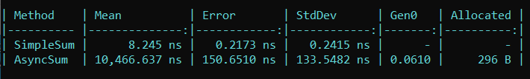
Производительность
Тест сложения двух чисел.

Slide 4
Слабая сторона Task
Task - является классом. Это означает, что любая операция, которой понадобился Task, вынуждена создавать и размещать объект в куче, а чем больше объектов создаётся, тем больше работы для сборщика мусора (GC), и на эту работу расходуются ресурсы.

Slide 5
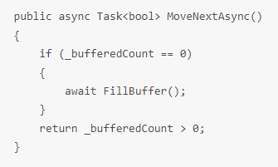
Слабая сторона Task
Среда обеспечивает кеширование и для некоторых типов, но нереально кешировать все возможные типы.

Slide 6
ValueTask<TResult>
- Появился в .Net Core 2.0 (август 2017)
- Так же доступен через NuGet System.Threading.Tasks.Extensions
- Это структура, способная обернуть как TResult, так и Task<TResult>

Slide 7

ValueTask
ValueTask в некоторых случаях может дать прирост производительности за счет уменьшения выделения памяти в куче.

Slide 8
Из статьи Microsoft о ValueTask
ValueTask будут отличным выбором когда:
а) вы ожидаете, что вызывать ваш метод будут только с await
б) затраты на выделение памяти критичны для вашей разработки
в) синхронное выполнение будет происходить часто, или вы сможете эффективно повторно использовать объекты при асинхронном выполнении.

Slide 9
Литература
https://metanit.com/sharp/tutorial/12.1.php
https://habr.com/ru/articles/458828/2
(перевод статьи Stephen Toub)
https://learn.microsoft.com/ru-ru/dotnet/csharp/whats-new/csharp-version-history

